Slide 1
RÍMSKOKATOLÍCKA CIRKEV
TRNAVSKÁ ARCIDIECÉZA
BIBLICKÁ KNIŽNICA
TÉMA:
pre 5. ročník ZŠ
Mgr. S. Balušíková
2012

Slide 2
Ahoj milí žiaci!
Som rybka ICHTYS, a chcela
by som vám dnes porozprávať
príbeh Knihy kníh – BIBLIE,
ktorú tiež voláme:
SVÄTÉ PÍSMO

Slide 3
Čo je Sväté Písmo?
Je to napísané Božie slovo.
V ňom Pán Boh
hovorí k človeku ľudským spôsobom,
a tak nám dáva poznať seba i svoju svätú vôľu.
Obsahuje to, čo je pre správny život veriaceho človeka , pre jeho každý deň ale i večný život, potrebné vedieť. Upriamuje jeho kroky, aby nezblúdil z cesty spásy .
Jednoducho povedané... predstavte si kompas. Viete na čo slúži?
To, čo znamená kompas pre námorníka na šíro-šírom mori,
také, a ešte oveľa viac, je Sväté Písmo v živote Kresťana.

Slide 4
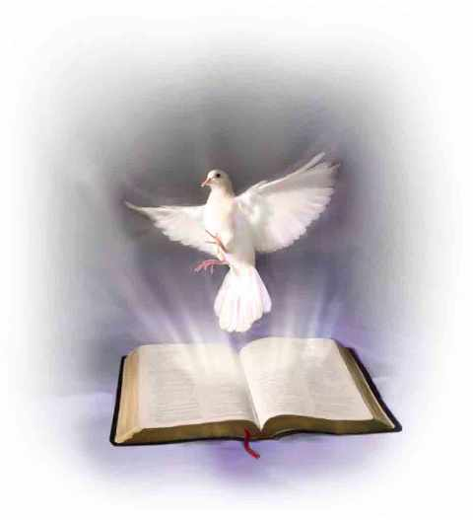
Kto je autorom Svätého Písma?
Autorom je Pán Boh, ktorý si vyvolil
ľudí, aby z vnuknutia Ducha Svätého zapísali Božie slovo
tak, ako to chcel On, a tých voláme: svätopisci.
Keď si zo Svätého Písma čítame,
je dobré pomodliť sa, aby nám
Duch Svätý pomohol správne ho pochopiť,
mať otvorené srdce pre Božie slovo.
Napríklad:
Nebeský Otče,
s vierou beriem do rúk Sväté Písmo.
Verím, že obsahuje slová, ktoré mi majú byť svetlom na životnej ceste. Bože Duchu Svätý, Ty si vnukol svätopiscom, čo majú napísať; prosím Ťa, pomáhaj mi pochopiť všetky tieto slová a daj mi silu podľa nich žiť. Pane Ježišu, dvom emauzským učeníkom horelo srdce, keď si im vysvetľoval Písmo. Rozohrej aj moje srdce láskou k Tebe, keď budem čítať Sväté Písmo a daj, nech Ťa stále hlbšie poznám. Svätý Cyril a Metod, vy ste prví preložili Sväté Písmo do reči našich predkov. Vyproste mi lásku k Svätému Písmu a odhodlanosť stvárňovať podľa neho celý život.

Slide 5
SVÄTÉ PÍSMO
Nie je vlastne len jedna kniha,
ale zbierka kníh, ktoré boli napísané
z vnuknutia Ducha Svätého.
Skladá sa zo 73 kníh – spisov.
Je to taká „Biblická knižnica“.
Delí sa na dve časti:
STARÝ ZÁKON
A
NOVÝ ZÁKON

Slide 6
KNIHY
STARÉHO ZÁKONA
GENEZIS - Gn
EXODUS - Ex
LEVITIKUS - Lv
NUMERI – Nm
DEUTERONÓMIUM - Dt
KNIHA JOZUE - Joz
KNIHA SUDCOV - Sdc
KNIHA RÚT - Rút
PRVÁ KNIHA SAMUELOVA - 1Sam
DRUHÁ KNIHA SAMUELOVA - 2Sam
PRVÁ KNIHA KRÁĽOV - 1Kr
DRUHÁ KNIHA KRÁĽOV - 2Kr
PRVÁ KNIHA KRONÍK - 1Krn
DRUHÁ KNIHA KRONÍK - 2Krn
KNIHA EZDRÁŠOVA - Ezd
KNIHA NEHEMIÁŠOVA - Neh
KNIHA TOBIÁŠ - Tob
KNIHA JUDITA - Jdt
KNIHA ESTER - Est
KNIHA JÓB - Job
KNIHA ŽALMOV - Ž
KNIHA PRÍSLOVÍ - Prís
KNIHA KAZATEĽ - Kaz
PIESEŇ PIESNÍ - Pies
KNIHA MÚDROSTI - Múd
KNIHA SIRACHOVCOVA - Sir
KNIHA PROROKA IZAIÁŠA - Iz
KNIHA PROROKA JEREMIÁŠA - Jer
KNIHA NÁREKY - Nár
KNIHA PROROKA BARUCHA - Bar
KNIHA PROROKA EZECHIELA - Ez
KNIHA PROROKA DANIELA - Dan
KNIHA PROROKA OZEÁŠA - Oz
KNIHA PROROKA JOELA - Joel
KNIHA PROROKA AMOSA - Am
KNIHA PROROKA ABDIÁŠA - Abd
KNIHA PROROKA JONÁŠA - Jon
KNIHA PROROKA MICHEÁŠA - Mich
KNIHA PROROKA NAHUMA - Nah
KNIHA PROROKA HABAKUKA - Hab
KNIHA PROROKA SOFONIÁŠA - Sof
KNIHA PROROKA AGGEA - Ag
KNIHA PROROKA ZACHARIÁŠA - Zach
KNIHA PROROKA MALACHIÁŠA - Mal
PRVÁ KNIHA MACHABEJCOV - 1Mach
DRUHÁ KNIHA MACHABEJCOV - 2Mach
NOVÉHO ZÁKONA
EVANJELIUM PODĽA MATÚŠA - Mt
EVANJELIUM PODĽA MARKA - Mk
EVANJELIUM PODĽA LUKÁŠA - Lk
EVANJELIUM PODĽA JÁNA - Jn
SKUTKY APOŠTOLOV - Sk
LIST RIMANOM - Rim
PRVÝ LIST KORINŤANOM - 1Kor
DRUHÝ LIST KORINŤANOM - 2Kor
LIST GALAŤANOM - Gal
LIST EFEZANOM - Ef1
LIST FILIPANOM - Flp
LIST KOLOSANOM - Kol
PRVÝ LIST SOLÚNČANOM - 1Sol
DRUHÝ LIST SOLÚNČANOM - 2Sol
PRVÝ LIST TIMOTEJOVI - 1Tim
DRUHÝ LIST TIMOTEJOVI - 2Tim
LIST TÍTOVI - Tit
LIST FILEMONOVI - Flm
LIST HEBREJOM - Hebr
JAKUBOV LIST - Jak
PRVÝ PETROV LIST - 1Pt
DRUHÝ PETROV LIST - 2Pt
PRVÝ JÁNOV LIST - 1Jn
DRUHÝ JÁNOV LIST - 2Jn
TRETÍ JÁNOV LIST - 3Jn
JÚDOV LIST - Júd
ZJAVENIE APOŠTOLA JÁNA - Zjv

Slide 7
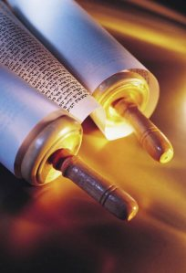
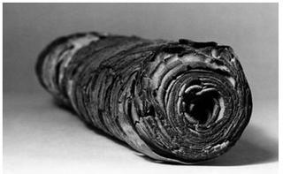
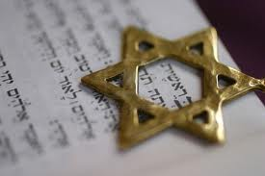
STARÝ ZÁKON
skladá sa zo 46 spisov – kníh
zapísali ich svätopisci v priebehu asi 1300 rokov
skoro celý je napísaný v hebrejčine, časť v gréčtine
obsahuje historické knihy, v ktorých sú opísané
udalosti zo života židovského národa,
žalmy, prorocké spisy, očakávanie príchodu Mesiáša
svätopisci ich písali ručne najmä na pergamen alebo
papyrus

Slide 8
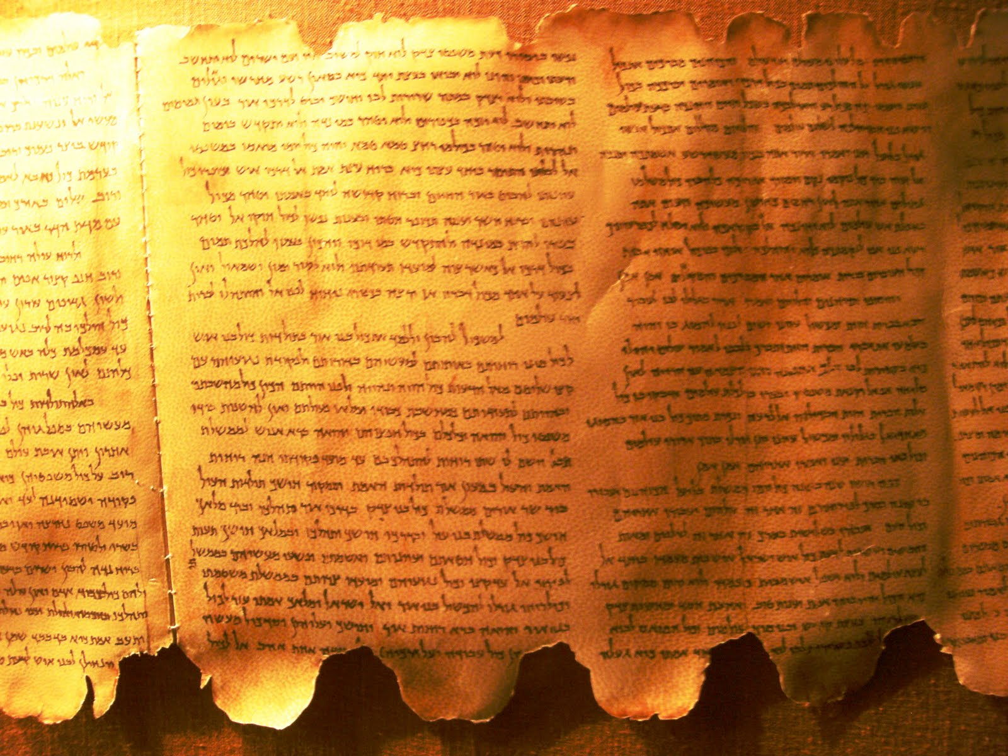
Kumránske zvitky od Mŕtveho mora písané v hebrejčine (číta sa sprava doľava).

Slide 9
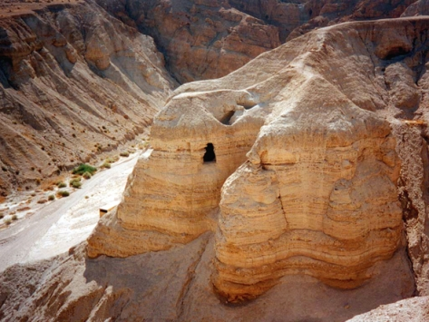
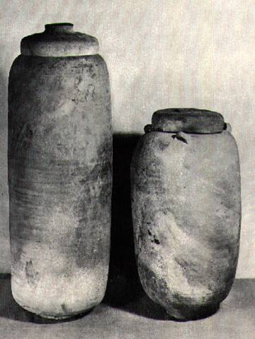
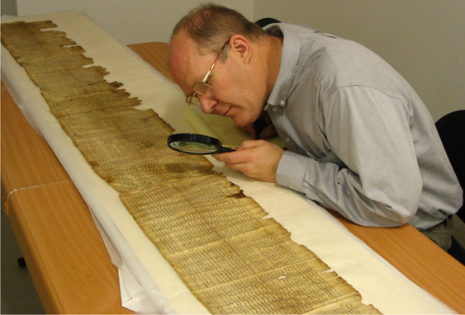
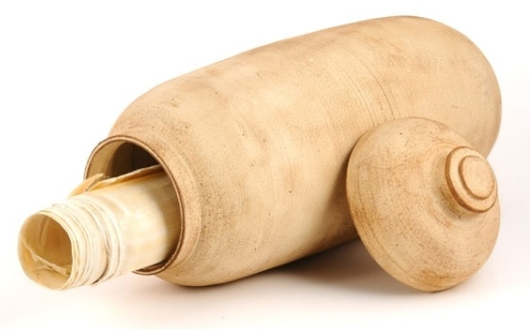
Kumránske jaskyne a nádoby, v akých boli uložené zvitky Svätého Písma.

Slide 10
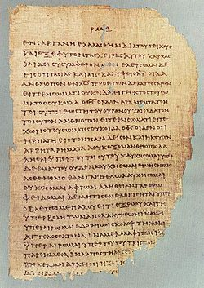
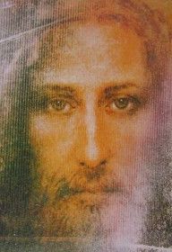
NOVÝ ZÁKON
sa skladá z 27 spisov – kníh
sú písané v gréčtine
opisuje udalosti zo života Pána Ježiša,
život prvotnej Cirkvi, apoštolské listy,
prorocký spis
Opisuje život Pána Ježiša: Evanjelium podľa Marka, Matúša, Lukáša a Jána
Opisuje život prvotnej Cirkvi: Skutky apoštolov
Obsahuje apoštolské listy svätého Pavla, Petra, Jakuba , Júdu a Jána
Obsahuje spis: Zjavenie apoštola Jána

Slide 11
A tu si to ešte
raz pozrite
v prehľadnej
Biblickej
knižnici.

Slide 12
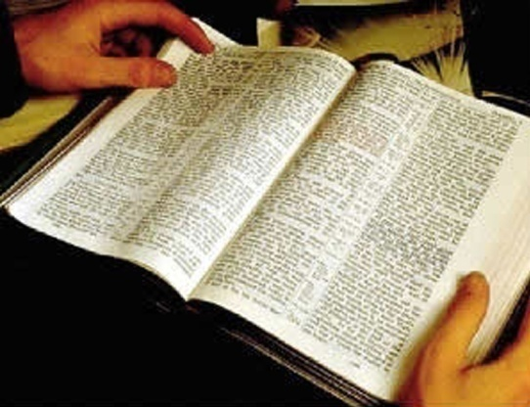
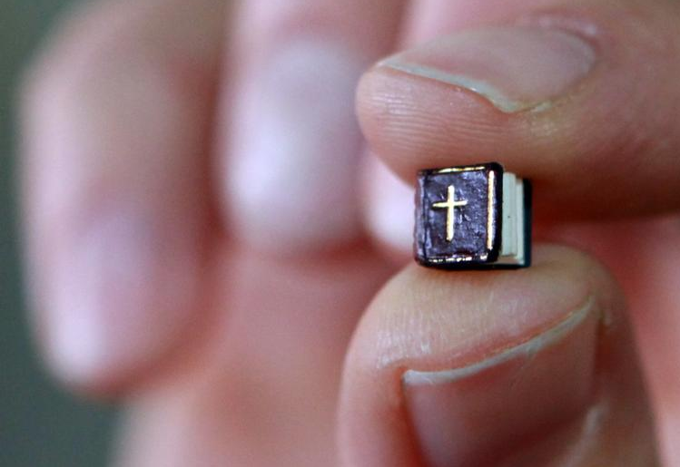
Aby Bibliu mohlo
čítať viacero ľudí:
najprv ju ľudia prepisovali ručne.
Neskôr, vďaka vynálezu kníhtlače J. Gutenberga, vznikla
v roku 1455 prvá tlačená Biblia.
Dnes čítame Bibliu, vytlačenú v tlačiarni. Bola preložená
do takmer všetkých jazykov sveta.
No a predstavte si, že
existuje i najmenšia
Biblia na svete.

Slide 13
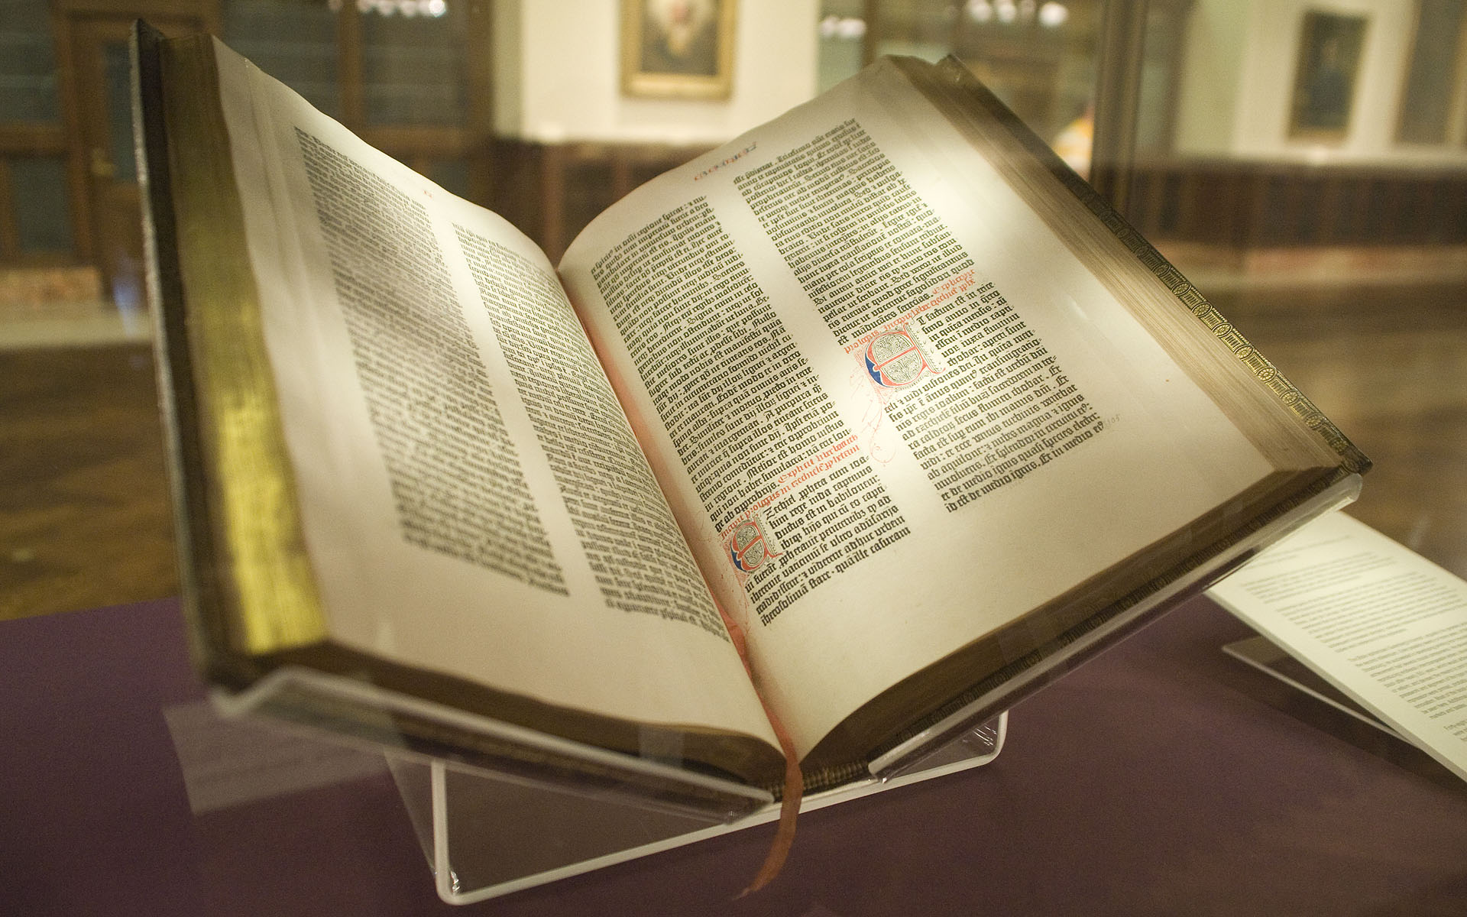
Na obrázku je prvá tlačená Biblia z roku 1455 .
Bola zhotovená Johanom Gutenbergom, ktorý sa považuje za vynálezcu kníhtlače v Európe.
Dovtedy sa knihy prepisovali ručne.

Slide 14
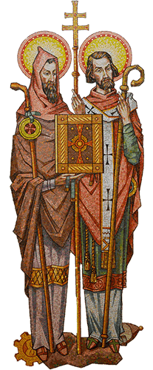
A viete, kto preložil v 9. storočí
Sväté Písmo do staroslovienskeho jazyka?
Solúnski bratia – svätý Cyril a svätý Metod

Slide 15
Aktivita
Poďme si teraz zo
Svätého Písma
prečítať.
Tu je priestor na aktivitu– na to, aby pán učiteľ dal do ruky deťom Sväté Písmo,
vysvetlil / zopakoval im, že k nemu pristupujeme s úctou. Názorne ukázal členenie
na Starý a Nový zákon.
Vysvetlil, čo je „imprimatur“, na čo slúžia záložky na okrajoch strán (samolepky do Svätého Písma)
a ďalšie praktické otázky, ktoré deti zaujímajú...
Pýta sa žiakov, či už niekedy čítali zo Svätého Písma, či je súčasťou aj ich knižnice,
kde môžu počuť slová zo Svätého Písma (myslí sa sv. omša) a pod.
Podľa časových možností, si možno prečítať krátku stať z Evanjelia.
Pomodliť sa spoločne a potom predčítava učiteľ; nabudúce zverí túto úlohu aj žiakom.
Nasleduje kvíz, ktorý môžeme použiť v úvode ďalšej hodiny na opakovanie.

Slide 16
Kvíz
Zapamätali ste si správne?
Pomôžte mi vyriešiť niekoľko úloh!

Slide 17
1. úloha
Pospájaj pojmy, ktoré k sebe patria!
Biblia
Autor
Svätopisec
Evanjelium
Prvá tlačená Biblia
Človek, ktorý zapísal Božie slovo
Johanes Gutenberg
Sväté Písmo
Pán Boh
Opisuje život Pána Ježiša

Slide 18
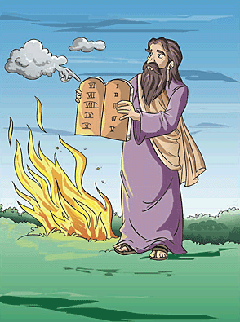
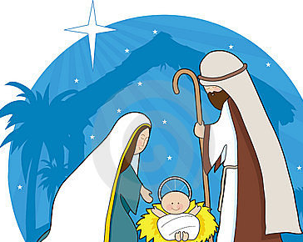
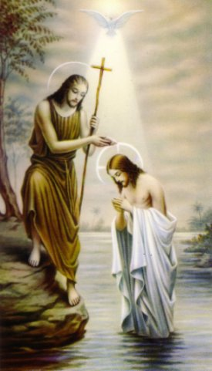
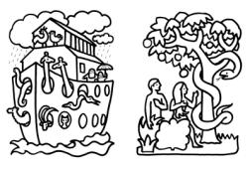
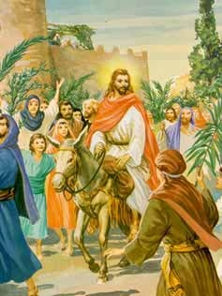
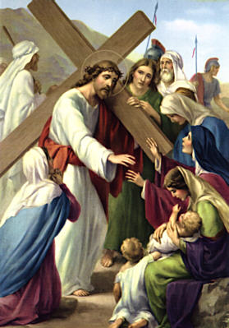
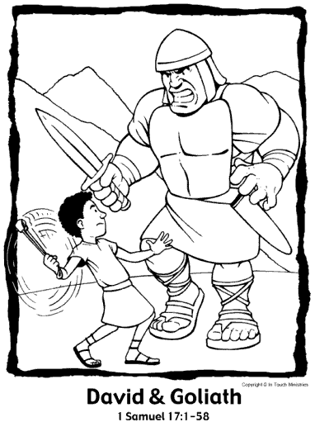
2. úloha
Priraď k jednotlivým obrázkom!
Starý zákon
Nový zákon
1.
2.
3.
4.
5.
6.
7.
8.

Slide 19
3.úloha
Z obdĺžnika vyber jednotlivé spisy Svätého Písma a
priraď ich správne k Starému alebo Novému zákonu!
Evanjelium podľa Marka
27 kníh
Kniha múdrosti
Skutky apoštolov
1. a 2. Kniha kráľov
46 kníh
Žalmy
List apoštola Pavla Galaťanom
5 kníh Mojžišových
KNIHY STARÉHO ZÁKONA
KNIHY NOVÉHO ZÁKONA

Slide 20
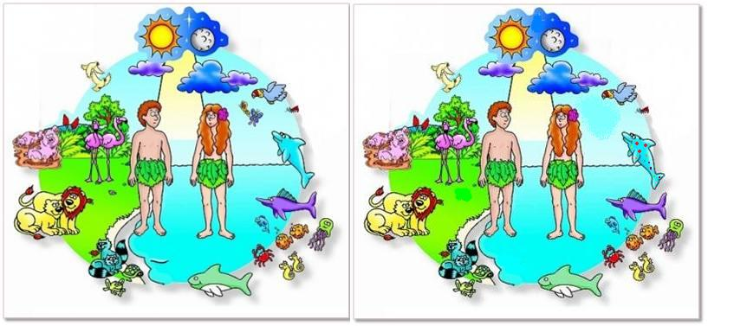
4. úloha
Kniha Genezis: Stvorenie sveta. Nájdi 5 rozdielov!

Slide 21
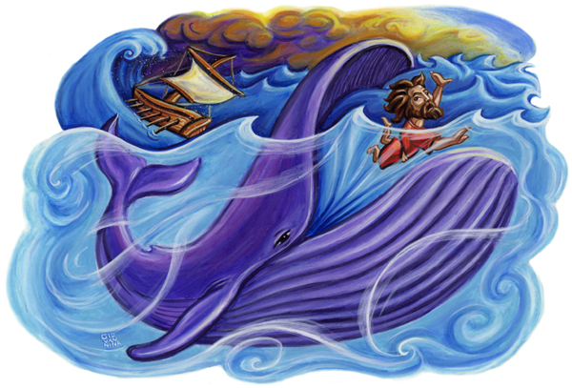
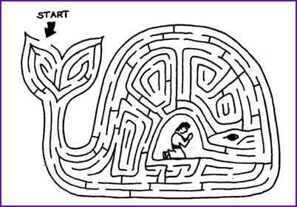
5. úloha
Jonáš a veľryba. Hľadaj správnu cestu!

Slide 22
Námet na projekt
BIBLIA Z KRABIČIEK
Materiál:
farebné papiere
prázdne zápalkové škatuľky
krabica od topánok
lepidlo, lepiaca páska
nožnice, farebné fixky

Slide 23
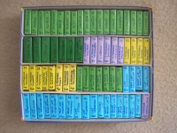
Postup:
Námet čerpaný z: http://sestrysvkriza.sk/2009/10/biblia-zo-zapalkovych-krabiciek/

Slide 24
H
O
J
!
A
d
norem
esu

Slide 25
Zoznam použitej literatúry:
Jednotný katolícky spevník(znotovaný). SSV – Trnava, 2006.
Katechizmus katolíckej Cirkvi. SSV – Trnava, 1999.
Vieroučná konštitúcia Dei Verbum o Božom zjavení.
http://www.intratext.com/IXT/SLK0016/_P4.HTM (21.08.2012)
Starý Zákon (zoznam kníh) v elektronickej verzii podľa SÚSCM 1995.
http://www.dcza.sk/application_data/bu/uploads/Data/stary-zakon.doc (23.08.2012)
Nový Zákon (zoznam kníh) v elektronickej verzii podľa SÚSCM 1995.
http://www. dcza.sk/application_data/bu/uploads/Data/novy-zakon.doc (23.08.2012)
Dowley,T.: Sprievodca Bibliou pre študentov. SBS - Banská Bystrica, 1994.
Šelinga, J.: Biblická katechéza dospievajúcej mládeže a jej formy. Nitra, 1999.
Zdroj obrázkov:
internet
Námet na projekt „Biblia z krabičiek“ bol čerpaný z:
http://sestrysvkriza.sk/2009/10/biblia-zo-zapalkovych-krabiciek/

